Slide 1


Penilaian Proposal Hibah Penelitian
Cluster Binaan
Dr Palti Marulitua Sitorus
Jatinangor, 8 Maret 2018

Slide 2

Buku Wajib Pengusul Proposal

Slide 3
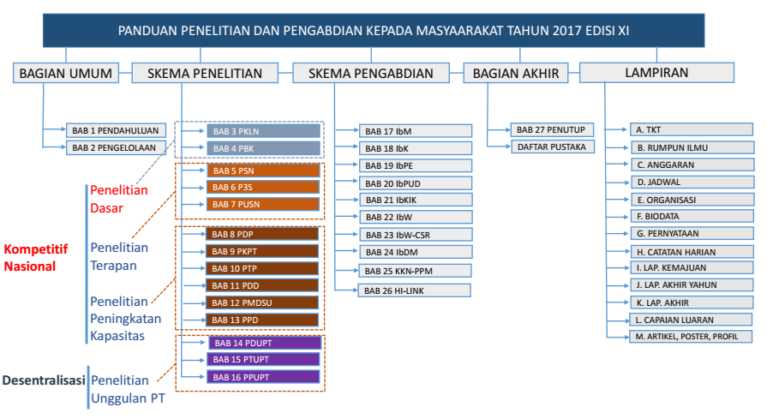

Slide 4
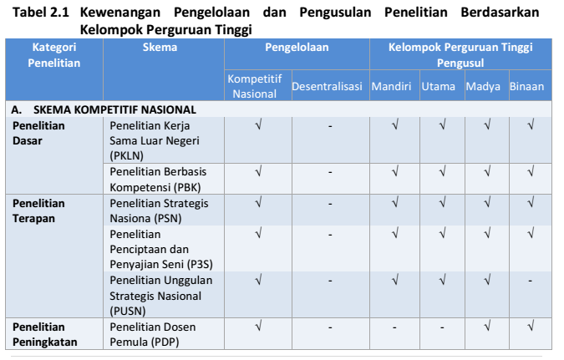
Skema Penelitian Ristekdikti
1
2
3
4
5

Slide 5
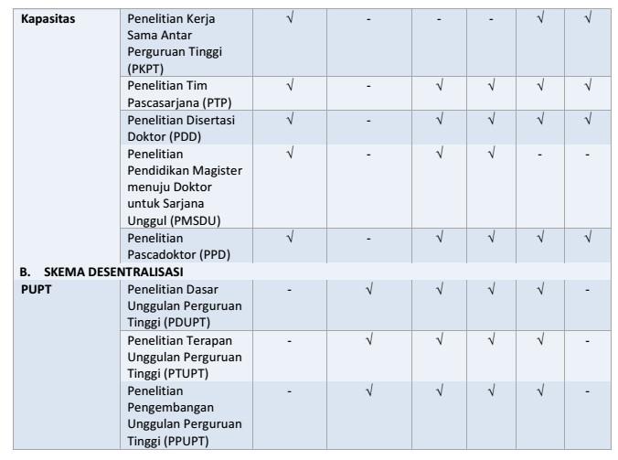
Skema Penelitian Ristekdikti
6
7
8
9

Slide 6
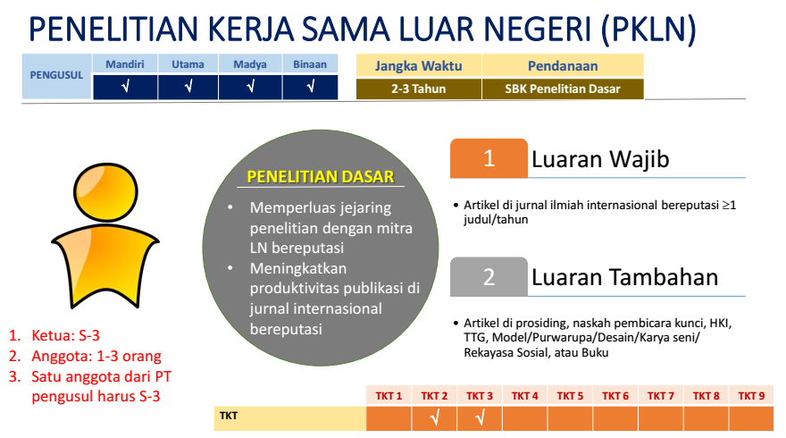
1

Slide 7
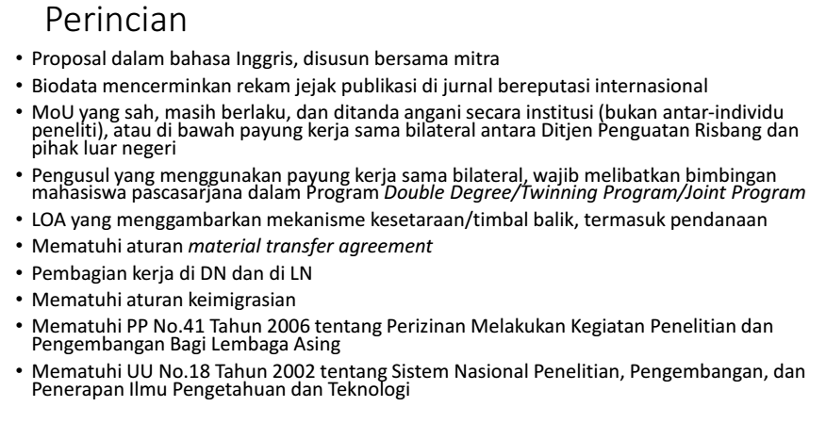
1

Slide 8
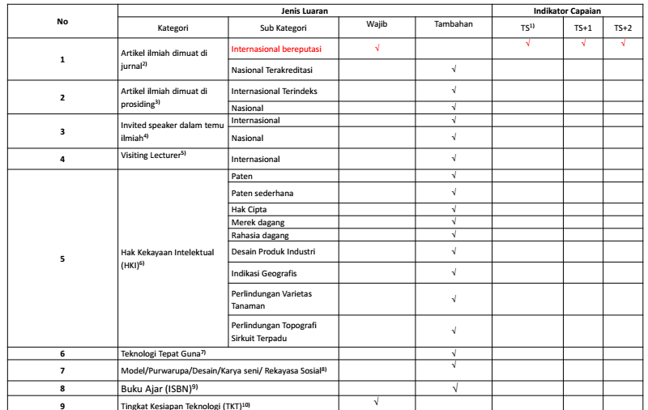
1

Slide 9
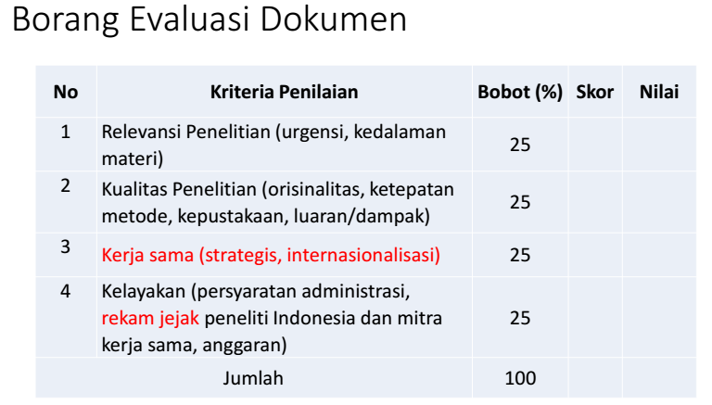
1

Slide 10
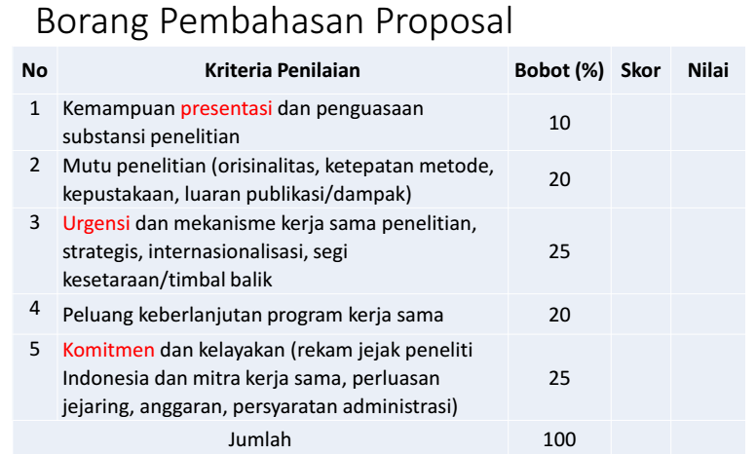
1

Slide 11
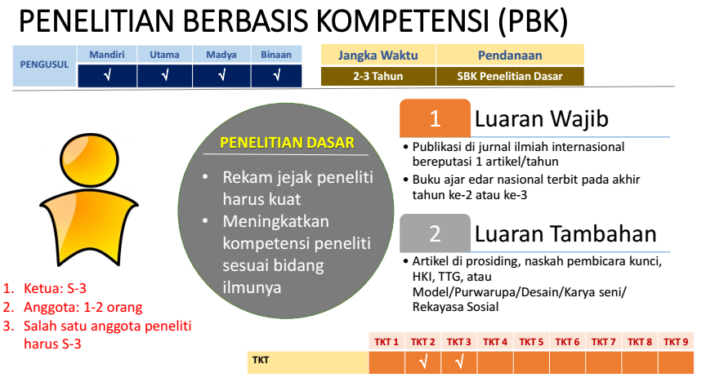
2

Slide 12
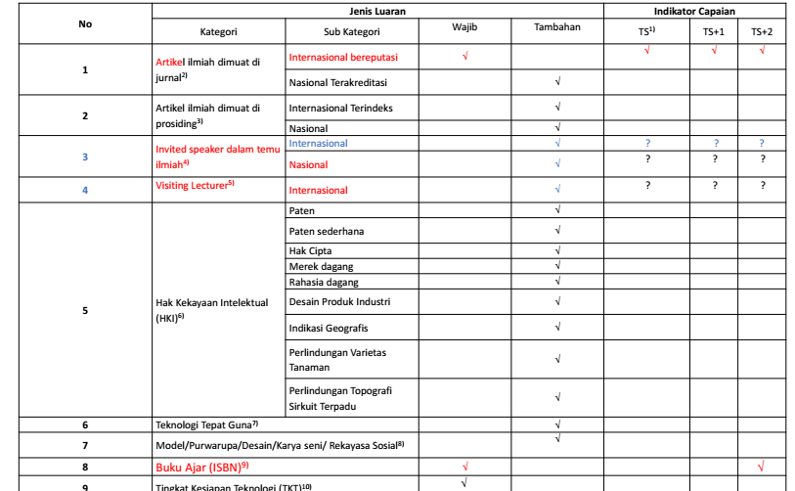
2

Slide 13
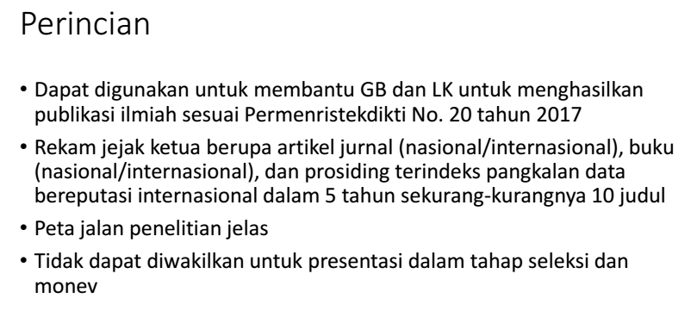
2

Slide 14
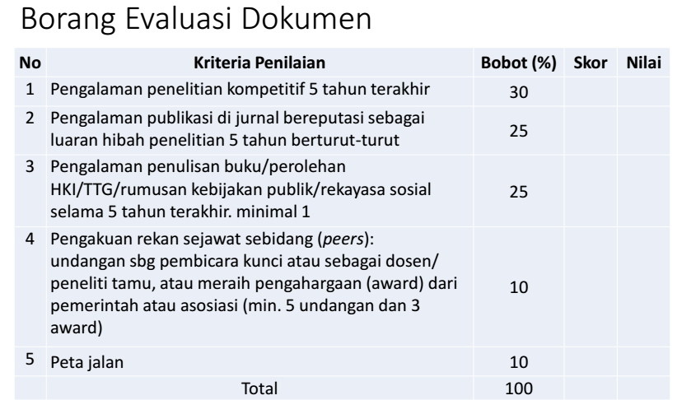
2

Slide 15
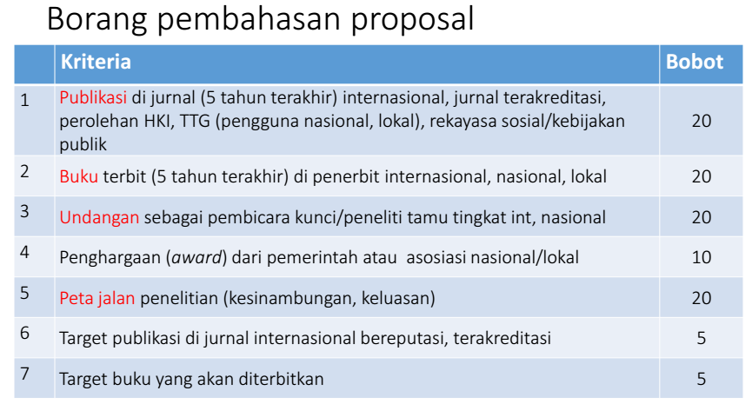
2

Slide 16
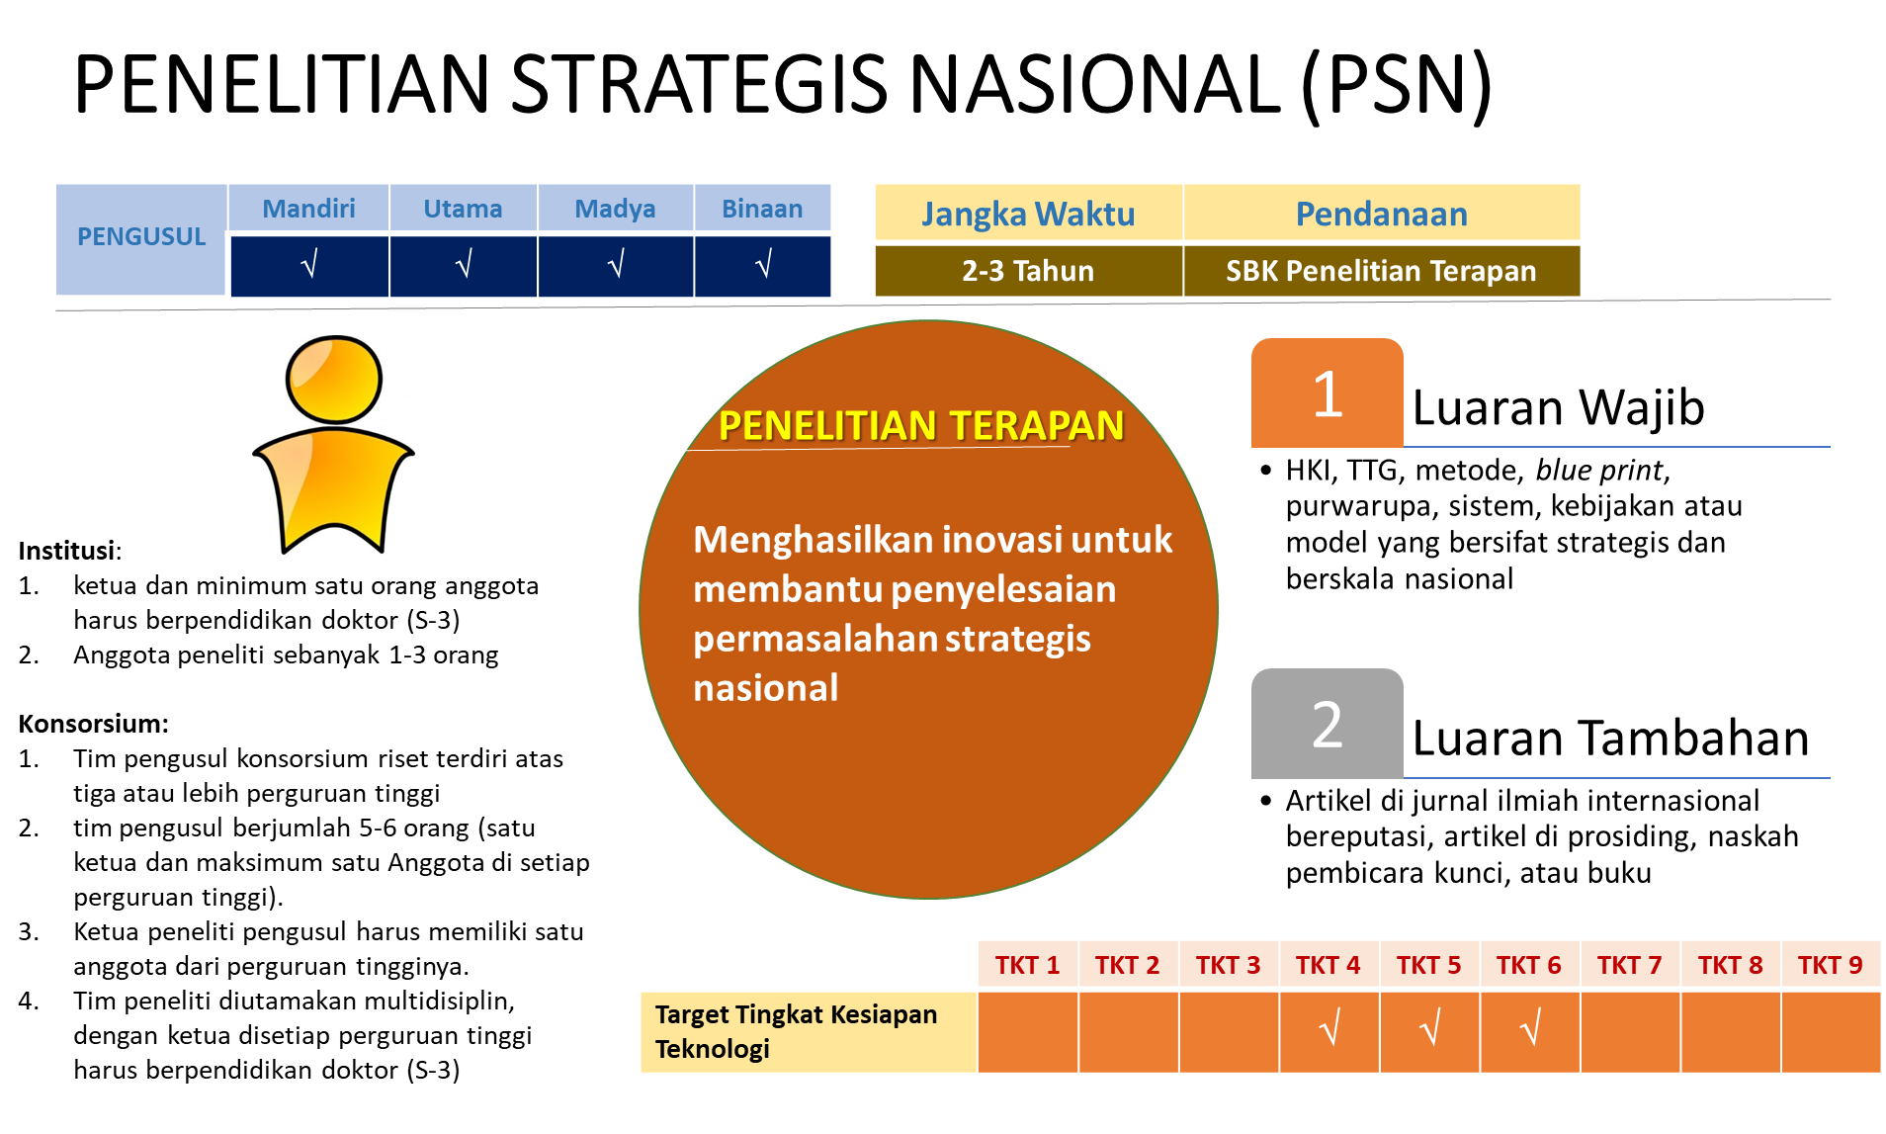
3

Slide 17
3
Tujuan
memfasilitasi dukungan dana riset bagi pengusul di lingkungan perguruan tinggi untuk melakukan penelitian yang dapat menyelesaikan masalah yang relevan dengan berbagai masalah bangsa Indonesia;
mengorientasikan kemampuan pengusul yang telah memiliki peta jalan penelitian untuk membangun dan membentuk peta jalan teknologi untuk mendukung kegiatan penelitian dan pengembangan yang berorientasi kepada kebutuhan pengguna (user oriented);
menjawab permasalahan bangsa yang strategis untuk jangka pendek, menengah dan panjang yang terkait dengan kesepuluh bidang fokus strategis; d. mengisi peluang dan strategi untuk memanfaatkan sumber daya yang ada dengan maksimum melalui kolaborasi antar perguruan tinggi dan atau perguruan tinggi dengan industri dalam rangka mengembangkan potensi perguruan tinggi untuk menopang pertumbuhan ekonomi di koridor yang bersangkutan atau lintas koridor yang sesuai;
menumbuh kembangkan rumpun kelompok penelitian (Research Peer Group) nasional pada fokus bidang dan tema kajian tertentu; dan
mendukung pengembangan program pembangunan pusat unggulan iptek (PUI) dan saint techno park (STP).

Slide 18
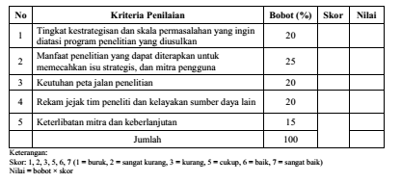
3
Kriteria Penilaian Proposal

Slide 19
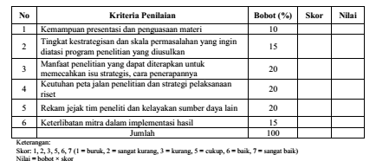
3
Kriteria Penilaian Pembahasan Proposal

Slide 20
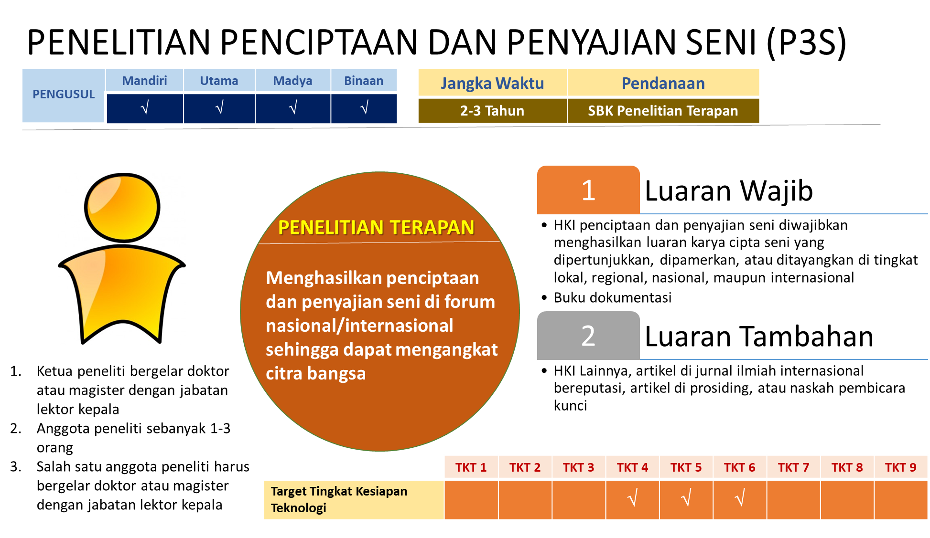
4

Slide 21
4
Tujuan
memfasilitasi dukungan dana riset bagi pengusul di lingkungan perguruan tinggi seni dan perguruan tinggi non-seni yang memiliki fakultas atau program studi seni, untuk melakukan penelitian yang bermuara pada penciptaan dan penyajian seni yang bernilai tinggi;
memfasilitasi pencipta, penyaji seni, dan tim pekerja seni untuk ikut serta dalam pementasan, pameran, dan penayangan seni berskala lokal, regional, nasional maupun internasional yang secara langsung dapat mengangkat nama baik bangsa;
memfasilitasi trasnformasi hilirisasi seni yang dapat meningkatkan budi pekerti dan kerakter bangsa serta dukungan pada pengembangan industri seni nasional dan internasional; dan
mendukung peneliti seni menjadi pencipta dan penyaji seni Indonesia yang
memiliki reputasi internasional.

Slide 22
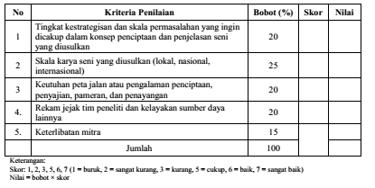
4
Kriteria Penilaian Proposal

Slide 23
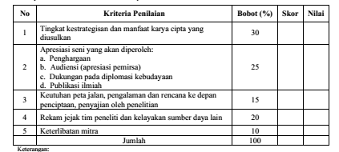
4
Kriteria Penilaian Pembahasan Proposal

Slide 24
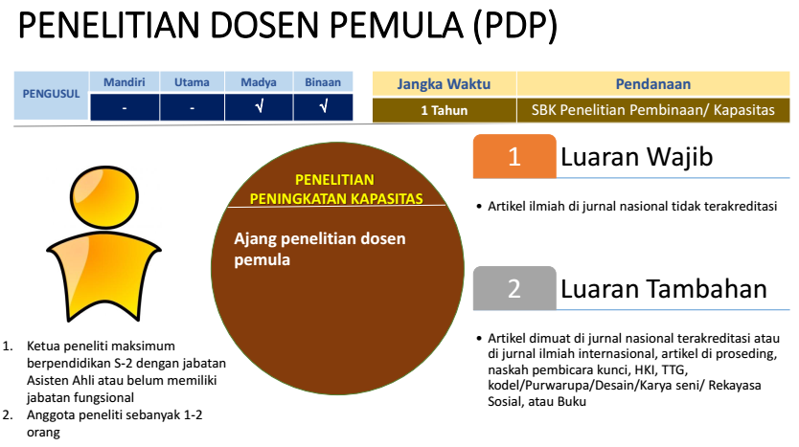
5

Slide 25
5
Tujuan
untuk membina dan meningkatkan kemampuan meneliti dosen pemula;
menjadi sarana latihan bagi dosen pemula untuk mempublikasikan hasil penelitiannya dalam jurnal ilmiah nasional;
menginisiasi penyusunan peta jalan penelitiannya.

Slide 26
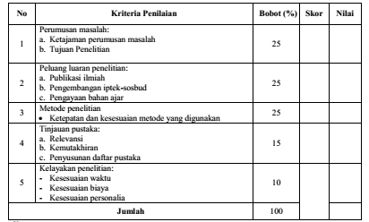
5
Kriteria Penilaian Proposal

Slide 27
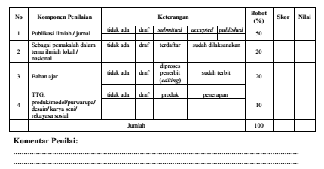
5
Kriteria Penilaian Monitoring dan Evaluasi

Slide 28
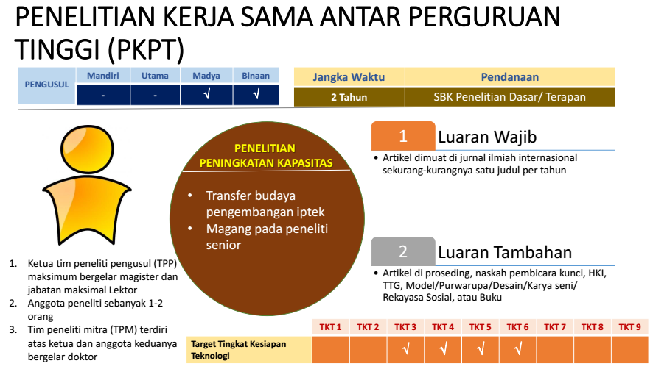
6

Slide 29
6
Tujuan
untuk memberikan wadah bagi dosen/kelompok peneliti yang relative baru berkembang dalam kemampuan menelitinya agar dapat memanfaatkan sarana dan keahlian, serta mengadopsi dan mencontoh budaya penelitian yang baik dari kelompok peneliti yang lebih maju di perguruan tinggi lain dalam melaksanakan penelitian yang bermutu dan melakukan publikasi internasional bereputasi

Slide 30
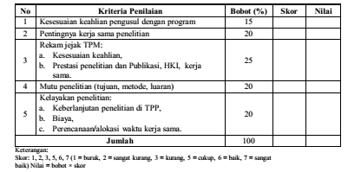
6
Kriteria Penilaian Proposal

Slide 31
6
Kriteria Penilaian Monitoring dan Evaluasi

Slide 32
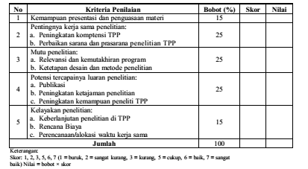
6
Kriteria Penilaian Pembahasan Proposal

Slide 33
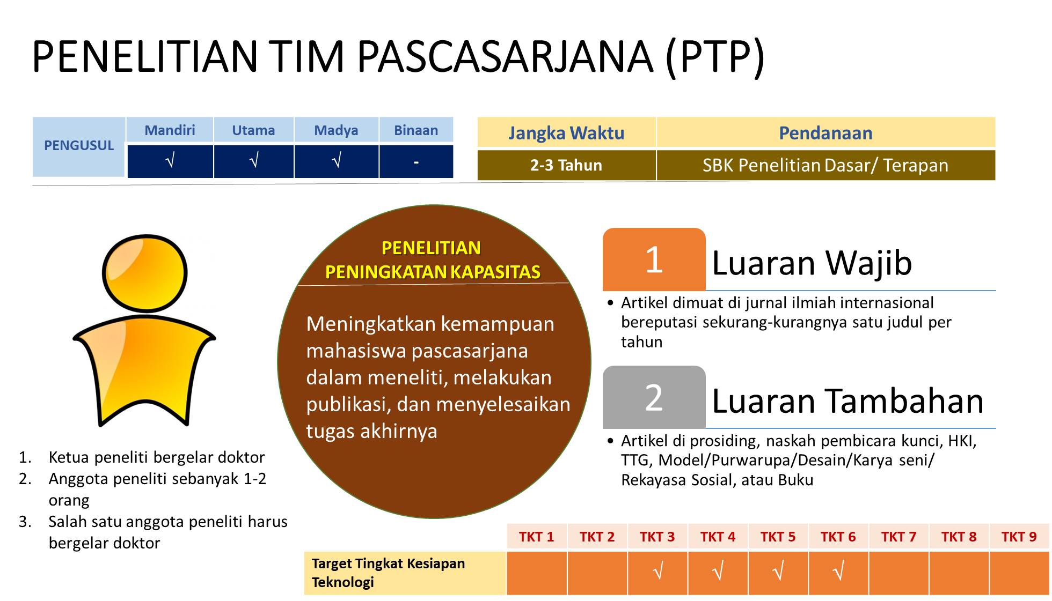
7

Slide 34
7
Tujuan
menghasilkan terobosan baru dalam ilmu pengetahuan dasar, teknologi, ilmusosial dan budaya;
meningkatkan kemampuan dan mutu pendidikan pascasarjana;
meningkatkan mutu penelitian di perguruan tinggi Indonesia; dan
meningkatkan jumlah publikasi ilmiah baik di tingkat nasional maupun
internasional.

Slide 35
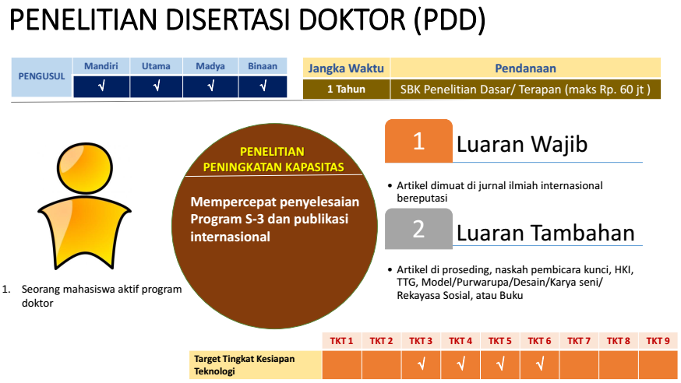
8

Slide 36
8
Tujuan
memberikan bantuan dana Penelitian dalam rangka penulisan Disertasi Doktor, yang substansi penelitiannya merupakan bagian dari penelitian disertasinya;
mempercepat penyelesaian studi doktor sehingga dapat meningkatkan jumlah dan kompetensi lulusan program doktor;
meningkatkan jumlah publikasi artikel ilmiah pada jurnal internasional bereputasi;
membantu menyelesaikan masalah nasional, regional, pemerintah daerah, dan masyarakat pada umumnya;
menciptakan iklim akademik yang lebih dinamis dan kondusif di lingkungan
perguruan tinggi. Sehingga hubungan antara dosen dan mahasiswa menjadi lebih
interaktif dan berkualitas.

Slide 37
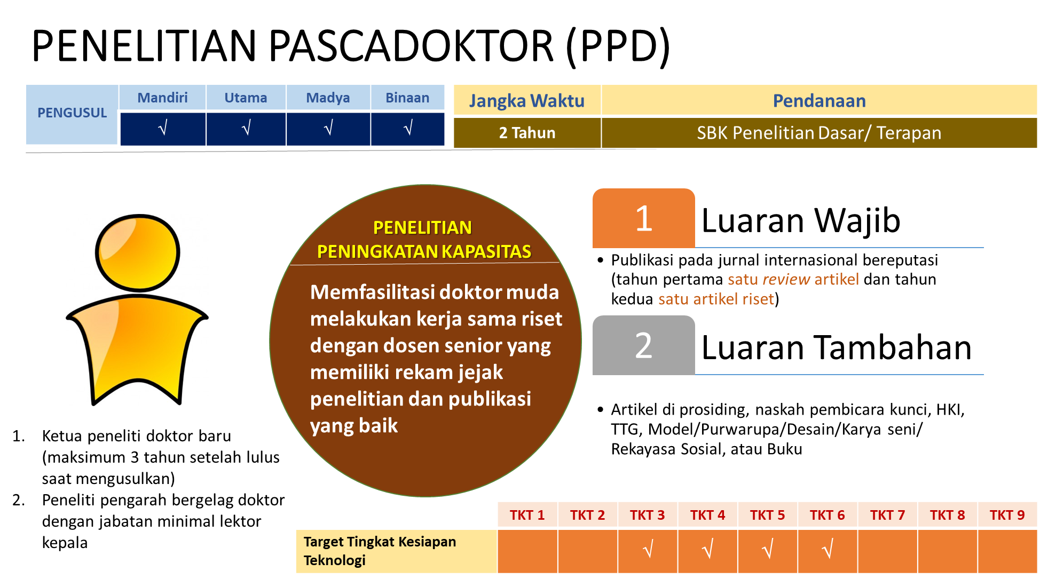
9

Slide 38
9
Tujuan
memberikan wadah bagi dosen doktor muda untuk melaksanakan
penelitian dan publikasi,
memfasilitasi terbentuknya kerja sama riset dan publikasi antara dosen
doktor muda (Peneliti Pengusul) dengan dosen/peneliti lain yang
mempunyai rekam jejak sangat baik (Peneliti Pengarah), dan
terbentuknya suasana akademik dalam melakukan penelitian dan publikasi.

Slide 39
Terima Kasih
paltisitorus@telkomuniversity.ac.id
08122125724

